Slide 1
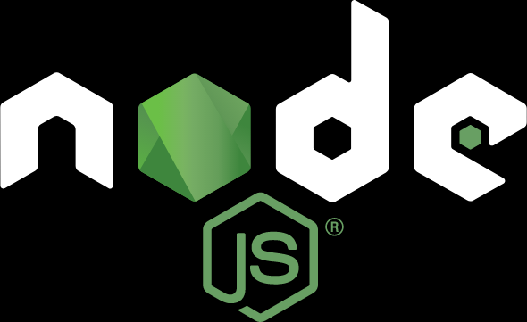
Node JS Fundamentals
Ing. Carlos Humberto Morales Cueva

Slide 2
¿Qué es Node JS?
JavaScript del lado del servidor
Lenguaje de Programación Backend
Acceso al sistema de archivos del equipo
Información del sistema operativo
Acceso a los procesos del equipo

Slide 3
¿Por qué es tan popular?
Las entradas y salidas no realizan bloqueos del servidor
Es rápido y fácil de configurar
Existen más de 470 mil paquetes disponibles
Si ya sabes JavaScript ya conoces gran parte de Node

Slide 4
¿Qué puedo hacer con Node JS?
Uso de Sockets para la comunicación real Cliente – Servidor
Manejo de archivos en FileSystem, cargas simultáneas.
Servidores locales y remotos con información en tiempo real
Conexiones a base de datos
Crear servicios REST en segundos

Slide 5






¿Quiénes lo usan?

Slide 6
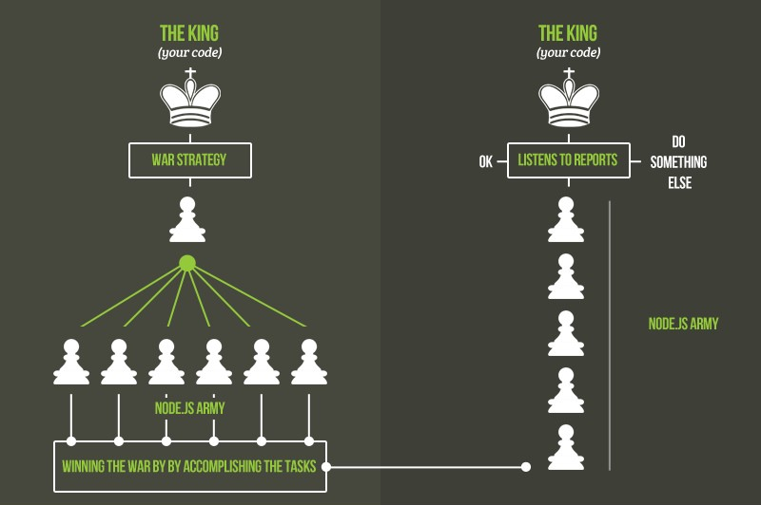
Blocking vs Non-blocking

Slide 7
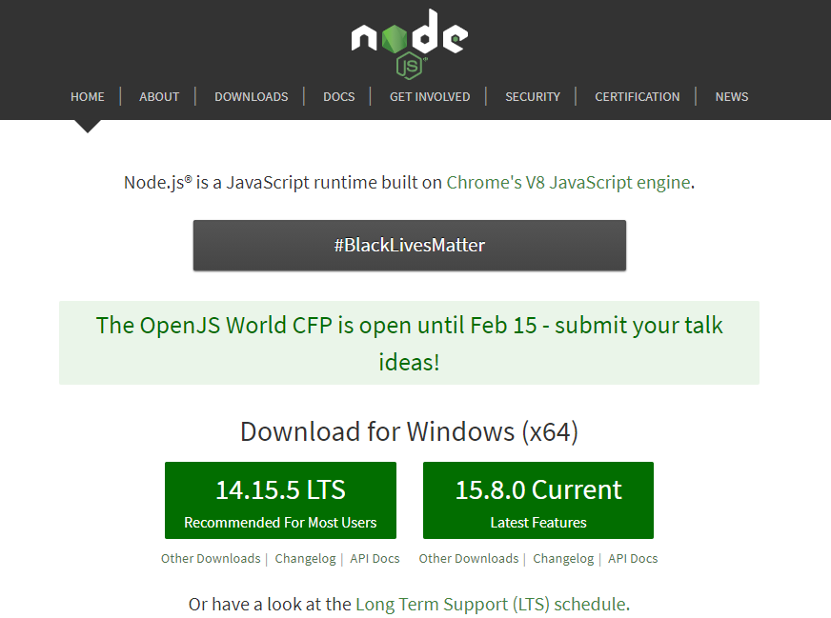
Instalación
Visita nodejs.org

Slide 8
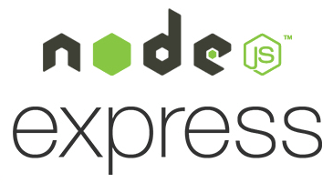
Express
Es un framework de desarrollo de aplicaciones web minimalista y flexible para Node JS.
Es robusto, flexible, rápido y muy simple
Entre sus características ofrece :
Router de URL
Facilidades en motores de plantillas (Jade, EJS, Pug…)
Para su instalación:
npm install -g express
Express Generator
npm install -g express-generator

Slide 9
Demo

Slide 10
Gracias

